Slide 1
健康体检管理系统
医生端 · 体检报告模块（doctor / ciReport / ciDetailedReport）
汇报人：__________ 日期：2026-11
Notes:
封面沿用小组模板：白底居中标题。

Slide 2
我的模块概述
医生端体检报告全流程：后端 3 个模块 · 4 个接口 · 前端 3 个页面
• 负责范围
• 后端：doctor、ciReport（2 个接口）、ciDetailedReport
• 前端：登录 → 新建报告 → 编辑报告 → 报告详情
• 与队友边界：setmeal / overallResult / orders 由队友负责
• 技术栈
• 后端：Spring Boot 2.6.4 + MyBatis-Plus 3.5.5
• 数据库：MySQL 8
• 前端：Vue 3 + Element Plus + Vue Router + Axios
4
后端接口
3
前端页面
3
数据库表
Notes:
先说明自己负责的范围，避免和队友的模块混淆。

Slide 3
功能清单
模块 | 功能 | 对应接口 | 状态
医生登录 | 编码 + 密码登录，错误返回 401 | doctor/getDoctorByCodeByPass | 已完成
新建报告 | 按预约套餐生成报告模板（幂等） | ciReport/createReportTemplate | 已完成
报告查询 | 返回检查项 + 明细树形结构 | ciReport/listCiReport | 已完成
结果录入 | 批量保存检查结果 / 异常标记 | ciDetailedReport/updateCiDetailedReport | 已完成
前端页面 | 新建报告 / 编辑报告 / 报告详情 | — | 已完成
说明：接口路径统一以 /tijiancms 为上下文（如 /tijiancms/doctor/getDoctorByCodeByPass）。
Notes:
按功能维度讲，突出 4 个接口 + 3 个页面。

Slide 4
数据库设计
与报告模块相关的 3 张表
表名 | 关键字段 | 说明
doctor | docId, docCode, realName, password, sex, deptno | 医生信息，登录校验
cireport | cirId, ciId, ciName, orderId | 检查项报告（一份报告 N 个检查项）
cidetailedreport | cidrId, name, unit, minRange, maxRange, normalValue, type, value, isError, ciId, orderId | 检查项明细（具体指标与结果）
关系：orders(预约) 1 —— N cireport(检查项) 1 —— N cidetailedreport(明细)
注意：cidetailedreport.ciId 外键指向 cireport.cirId（检查项报告主键），不是 checkitem.ciId。
Notes:
重点讲清 cidetailedreport.ciId 指向 cireport.cirId 这个容易搞错的外键。

Slide 5
接口设计（4 个）
方法 | 路径 | 入参 | 返回 | 说明
POST | /doctor/getDoctorByCodeByPass | Doctor | Result<Doctor> | 登录校验
POST | /ciReport/createReportTemplate | Orders | Result<Integer> | 生成报告模板
POST | /ciReport/listCiReport | CiReport | Result<List<CiReportDto>> | 检查项 + 明细
POST | /ciDetailedReport/updateCiDetailedReport | List<Cidetailedreport> | Result<Integer> | 保存结果
统一返回：{ code, message, data }，code=200 成功、401 登录失败、500 异常；
全局异常由 @RestControllerAdvice 统一包装，避免接口直接抛 500 页面。
Notes:
四个接口都是 POST + JSON，和前端 axios 封装一致。

Slide 6
核心流程 1：生成报告模板
createReportTemplate —— 订单 → 套餐明细 → 检查项 → 明细
• 校验订单存在、套餐编号不为空
• 幂等控制：该预约已有 cireport 记录时直接返回 0，避免重复点击产生脏数据
• 按 orders.smId 查询 setmealdetailed，得到本次套餐包含的检查项
• 逐个检查项写入 cireport（ciId、ciName、orderId）
• 按 checkitemdetailed 写入 cidetailedreport：value 置空、isError=0、ciId 指向新建的 cireport.cirId
• @Transactional(rollbackFor = Exception.class) 保证整份模板要么全成功、要么全回滚
返回：本次创建的检查项数量（0 表示模板已存在 / 套餐无检查项）。
Notes:
这是报告模块最核心的业务流程，重点讲幂等和事务。

Slide 7
核心流程 2：检查结果录入与保存
• 前端自动判定异常（按 type）
• 1 数值范围：value 不在 [minRange, maxRange] → 异常
• 2 数值相等：value ≠ normalValue → 异常
• 3 无需验证 / 4 描述型：不判异常
• 实时显示「↑ 偏高 / ↓ 偏低 / 正常」
• 后端批量保存
• 入参：List<Cidetailedreport>
• 每条包含 cidrId、value、isError
• 逐条 updateById，只更新 value / isError
• 默认忽略 null，不会覆盖模板字段
• 返回实际更新行数，前端提示「共更新 N 条」
实测：保存 7 条明细 → 返回 7；白细胞 12.5（参考 4~10）自动标记为异常。
Notes:
强调前后端分工：前端实时反馈，后端只负责落库。

Slide 8
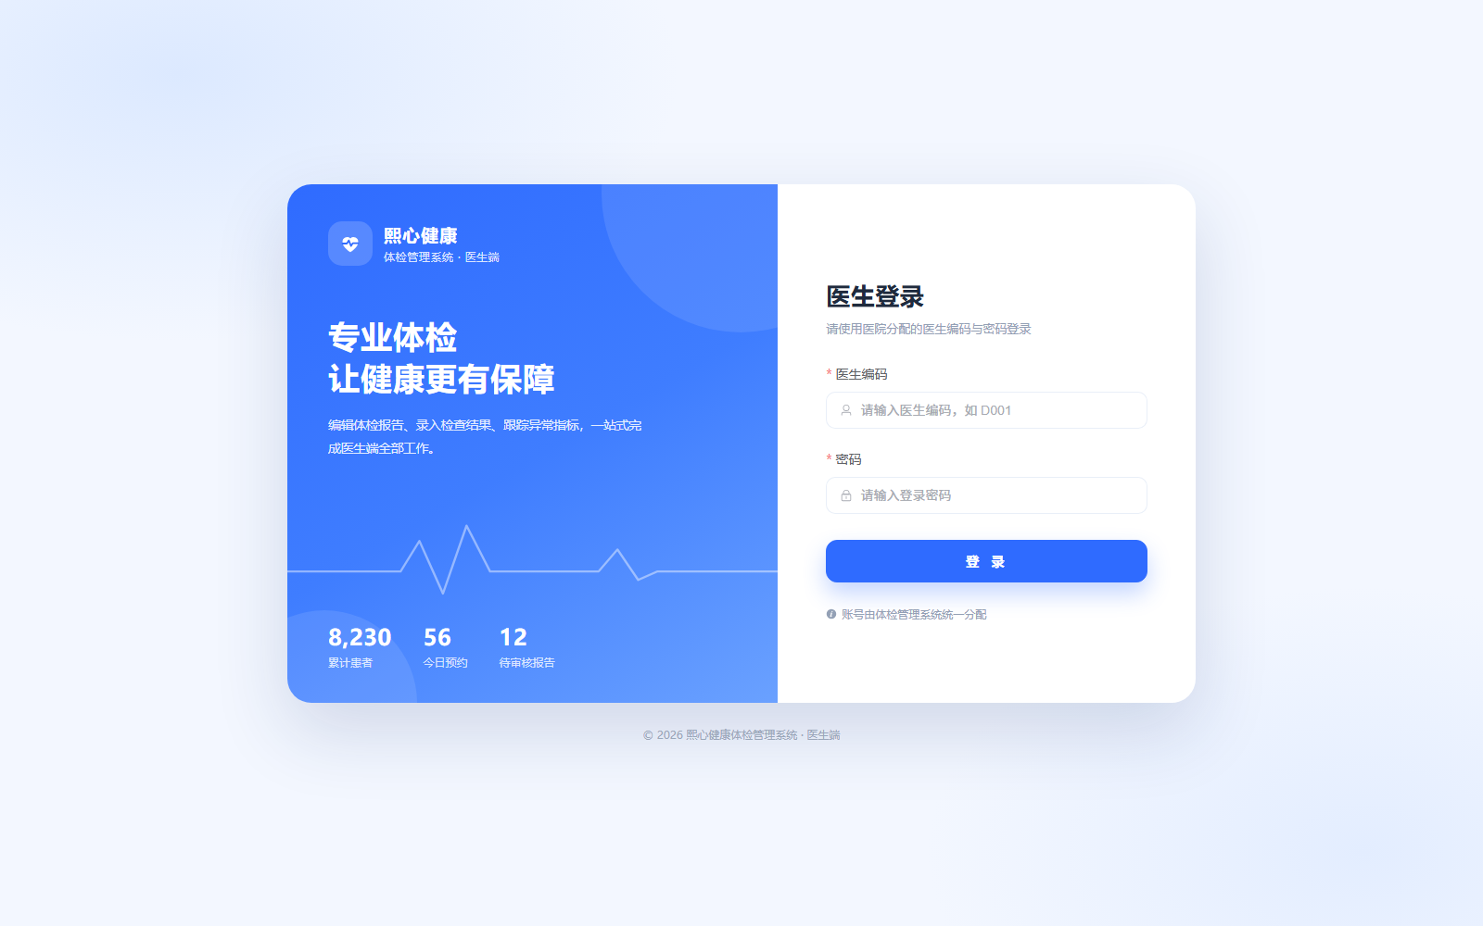
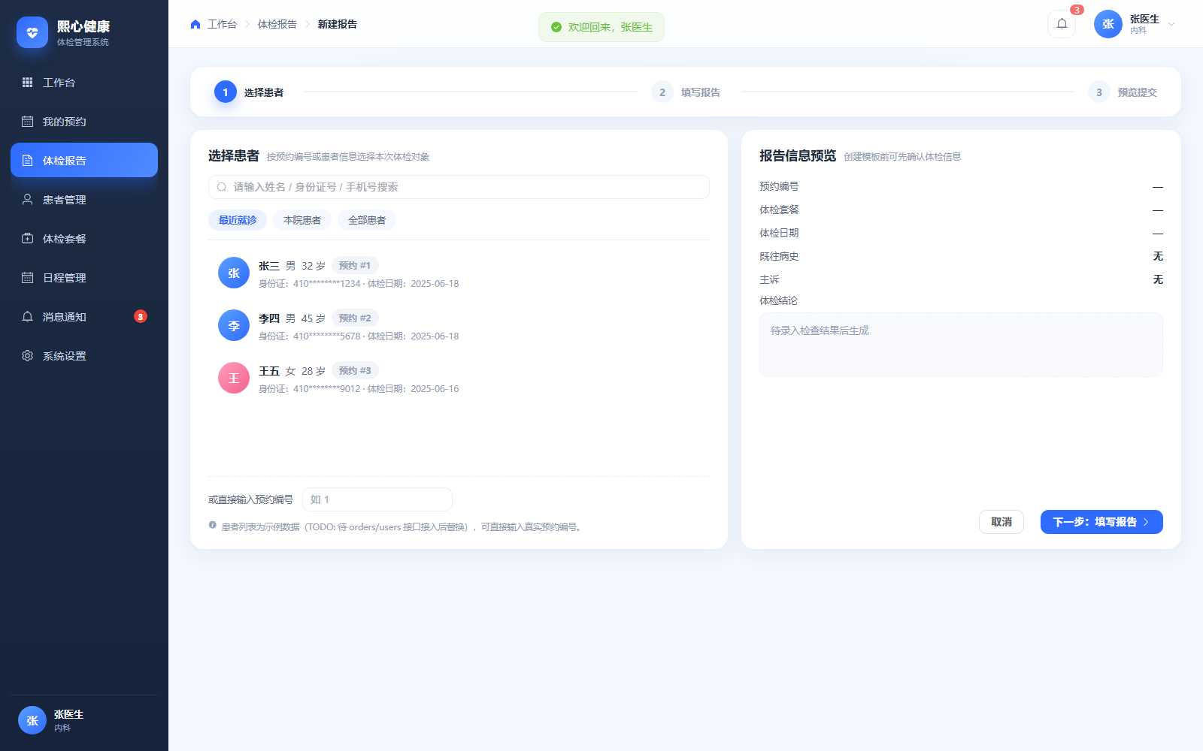
前端页面（1/2）：登录 + 新建报告
按 front(1) 设计稿还原，Vue 3 + Element Plus
医生登录
新建报告 · 三步向导
编码 + 密码登录，登录态存 sessionStorage
路由守卫拦截未登录访问
选择患者 → 填写报告 → 预览提交
提交后自动生成模板并进入编辑
Notes:
新建报告：选择患者 → 填写报告 → 预览提交，提交后自动建模板并进入编辑。

Slide 9
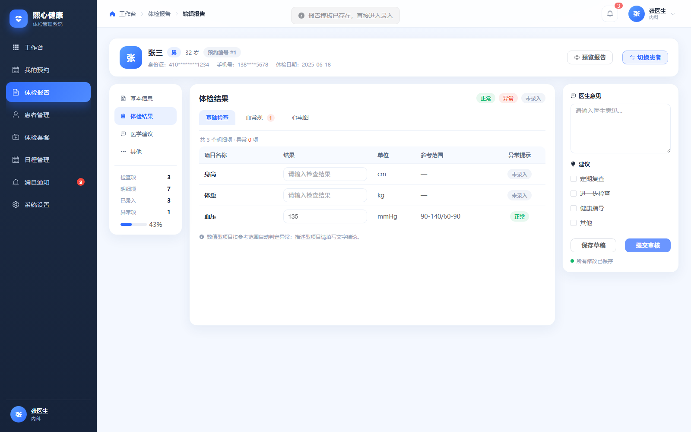
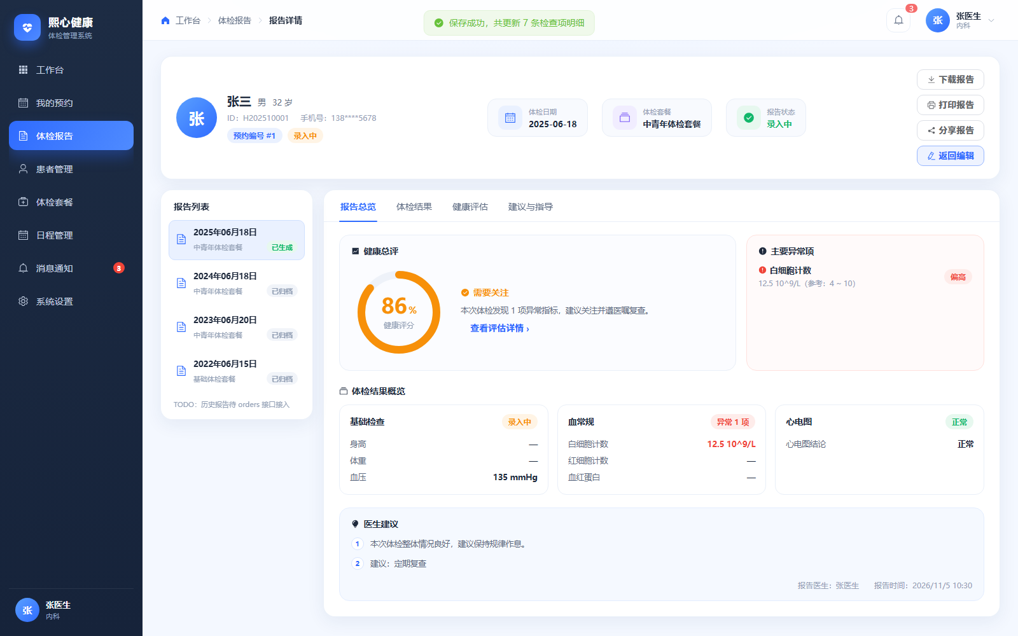
前端页面（2/2）：编辑报告 + 报告详情
编辑报告 · 结果录入
报告详情 · 总览
基本信息 / 体检结果 / 医学建议 / 其他
结果按参考范围自动判定异常
健康评分环 + 主要异常项
体检结果概览 + 医生建议
Notes:
编辑页：基本信息/体检结果/医学建议/其他 + 医生意见；详情页：评分环 + 异常项 + 建议。

Slide 10
联调与测试结果
测试项 | 操作 | 结果
医生登录 | D001 / 123456 | 200，返回医生信息
错误密码 | D001 / wrong | 401，提示编码或密码错误
生成模板 | orderid=1 | 200，创建 3 个检查项
重复生成 | orderid=1 再次调用 | 200，返回 0（幂等）
查询报告 | orderid=1 | 3 个检查项 / 7 个明细
保存结果 | 7 条明细 | 200，更新 7 条
前端 E2E | 登录→新建→编辑→保存→详情 | 通过，控制台 0 报错
Notes:
接口和页面都做了真实联调，不是只跑通编译。

Slide 11
遇到的问题与解决
▶ JDK 26 + Lombok 1.18.30 → ExceptionInInitializerError
解决：Lombok 升到 1.18.46，并在 maven-compiler-plugin 显式声明 annotationProcessorPaths（JDK 23+ 默认不再隐式启用注解处理器）
▶ mybatis-spring-boot-starter 2.2.2 与 MyBatis-Plus 3.5.5 版本冲突
解决：移除多余的 starter，让 MyBatis-Plus 使用自带的 mybatis 3.5.15
▶ MySQL 8 认证失败：Public Key Retrieval is not allowed
解决：驱动升级 8.0.33 + JDBC URL 增加 allowPublicKeyRetrieval=true
▶ 缺少 orders/users 接口导致患者信息无来源
解决：前端用 mock 数据并标注 TODO，接口就绪后一行替换
经验：先把 JDK / 依赖版本对齐，再排查业务问题，能少走很多弯路。
Notes:
这些问题都是实际踩过的坑，讲出来能体现调试能力。

Slide 12
小结
我完成的工作
• 后端：完成 doctor / ciReport / ciDetailedReport 共 4 个接口，含建模板事务与幂等控制
• 前端：按设计稿完成登录、新建报告、编辑报告、报告详情四个页面
• 联调：接口 + 页面全流程实测通过，控制台 0 报错
• 工程化：修复依赖冲突、JDK 兼容、MySQL 8 连接等环境问题，队友可直接拉取运行
后续可扩展：接入队友的 orders / overallResult 接口，补齐患者信息与总检结论的持久化。
Notes:
结束页，感谢老师。

